Slide 1


TATA NAMA
ALKOKSI ALKANA / ETER
AN NASHER University
FIKES
SARJANA FARMASI 2025

Slide 2

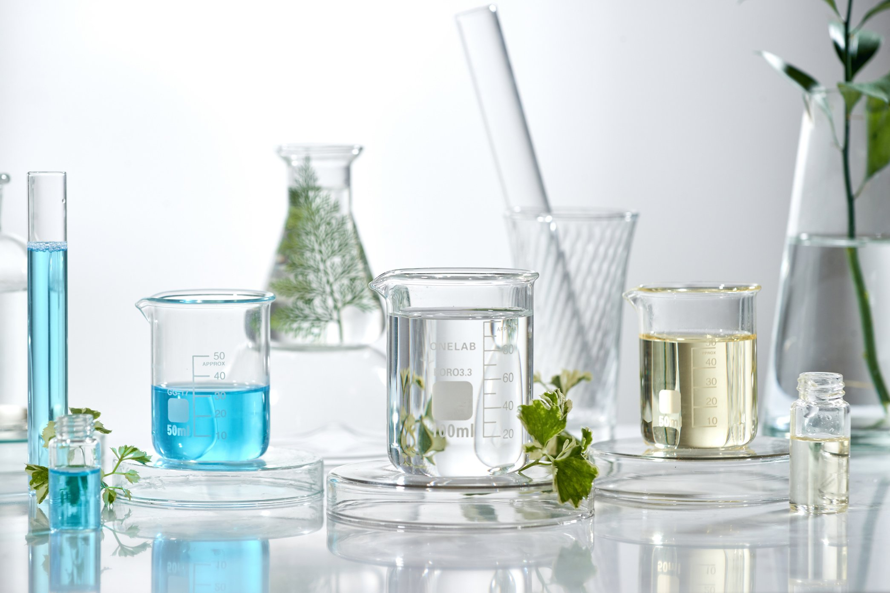
GUGUS FUNGSI | RUMUS UMUM | NAMA IUPAC | NAMA TRIVIAL
X | R – X | Haloalkana | Alkilhalida
OH | R – OH | Alkanol | Alkohol
- O - | R – O – R’ | Alkoksi Alkana | Eter
- C = O H | R-CHO | Alkanal | Aldehid
O - C - | R-COR | Alkanon | Keton
- C = O OH | R-COOH | Asam Alkanoat | As Karboksilat
- C = O OR | R-COOR | Alkil Alkanoat | Ester
R = Alkil/Cabang.
Rumusnya CnH2n+1
-CH3
-C2H5

Slide 3
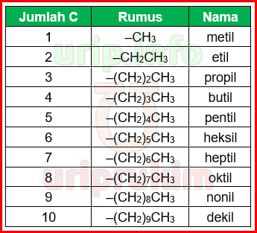
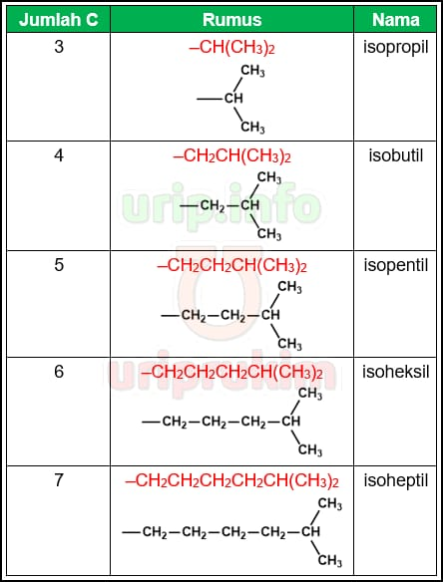
05

Slide 4
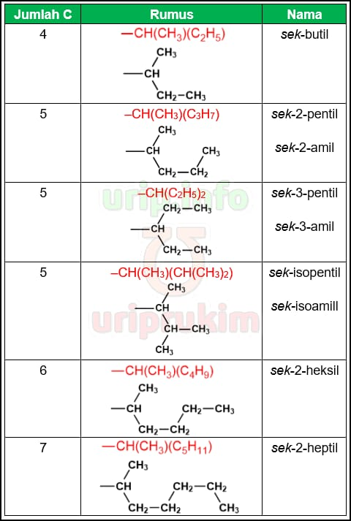

Slide 5
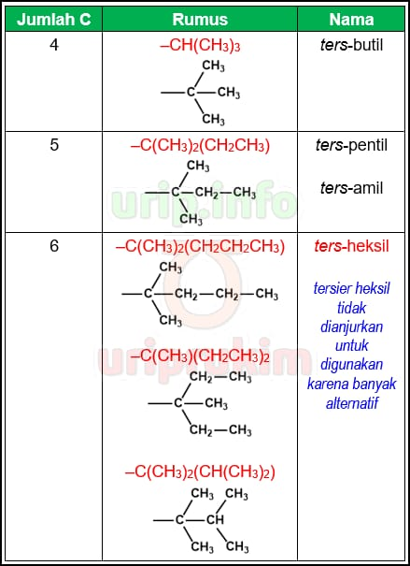

Slide 6
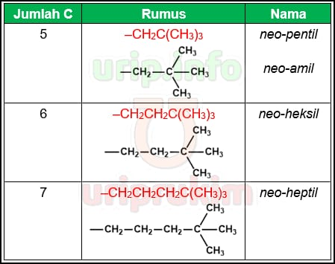

Slide 7




R - o - R’
IUPAC
Jml atom C pd alkoksi tdk boleh lbh banyak drpd jml atom C pd alkana
Lazim
(alkil alkil eter.)
Khusus utk eter simetris (di-alkil eter)
CH3 – CH - OH
CH3
RUMUS | IUPAC | LAZIM
CH3-CH2-O-CH3 | metoksietana | Etil metil eter
CH3 – CH2-O-CH2-CH3 | etoksietana | Dietil eter

Slide 8

TATANAMA ETER
Pilih Rantai Induk
Strktr eter R-O-R’ (2 alkil mengikat 1 atom O)
Identifikasi Cabang
Cabang diberi nama alkil dan alkoksi
Beri Nomor rantai induk
Prioritas mendapat nomor terkecil (pertama) : atom C yang mengikat gugus fungsi alkoksi, Cabang alkil (Total), cabang alkil dengan atom C yang lebih banyak
Beri nama senyawa
Format: (no cabang – nama cabang - no gugus fungsi - nama rantai induk)
Jika lebih dari 1 cabang sejenis, maka diberi awalan (2:di, 3:tri, 4:tetra dst)
Bila terdapat lebih dari 1 jenis cabang sejenis, maka penulisan cabang mengikuti abjad
Alkil dg jml C lbh byk mnjd rantai utama (alkana) dan yg lbh sedikit mnjd cabang (alkoksi)
Tatacara : angka,angka ; angka-huruf ; (huruf )(huruf)

Slide 9
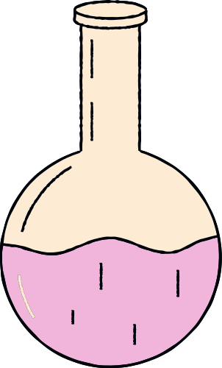
Example
IUPAC dan LAZIM (jika ada) dari senyawa berikut
1
CH3
CH3 - O – C – CH3
CH3
2-METIL-2-METOKSI PROPANA
METIL TERS. BUTIL ETER
2
CH3 CH3 CH3
CH3 – C – C - O - C – CH3
CH3 CH3 CH3
2-TERS.BUTOKSI-2,3,3-TRIMETILBUTANA

Slide 10
LATIHANNNN
IUPAC dari senyawa berikut
CH3 CH2 - CH3
CH3 – C – O - C - CH3
CH3 CH3
?????
2,-TERS.BUTOKSI-2-METIL BUTANA
CH3 CH3 CH3 CH3
CH3 – CH – C - CH – O – C - CH3
CH3 -CH -CH3 CH3
??????
1-TERS.BUTOKSI-1,2,3-TRIMETIL-3-ISOPROPIL BUTANA

Slide 11


Example
Gambarkan struktur bangun dari senyawa berikut dan
beri nama IUPAC
(C2H5)2O
??????
(CH3)2CHC(OC2H5)(C2H5)2
?????
1-PROPOKSIETANA
????
2,3-DIMETIL-2-ETOKSI BUTANA
????

Slide 12


THANK YOU!

